Slide 1
ကမ္မဋ္ဌာန်းပိုင်း ၁

Slide 2

ပလိဗောဓ ၁၀ မျိုး
(၁) အာဝါသပလိဗောဓ - ကျောင်းပြင်, ကျောင်းပစ္စည်းစု, ငဲ့ကွက်မှုများခြင်း
(၂) ကုလပလိဗောဓ - ဆွေမျိုး, အလှူရှင်
(၃) လာဘပလိဗောဓ - အလှူအတန်း ပေါ, ပင့်ဖိတ်မှုများခြင်း
(၄) ဂဏပလိဗောဓ - သုတ္တန်ဆောင်ဂိုဏ်း စသည့် စာချဆရာ
(၅) နဝကမ္မပလိဗောဓ - သံဃာ့တာဝန်, ကျောင်းတာဝန်များခြင်း၊

Slide 3
ပလိဗောဓ ၁၀ မျိုး
(၆) အဒ္ဓါနပလိဗောဓ - ခရီးသွားစရာ ရှိခြင်း
(၇) ဉာတိပလိဗောဓ - မိဘ, ဆရာ, တပည့်, ဆွေမျိုး, ဆရာတူ တပည့်
(၈) အာဗာဓပလိဗောဓ - အနာရောဂါ
(၉) ဂန္ထပလိဗောဓ - စာပေသင်ယူ လေ့လာခြင်း
(၁၀) ဣဒ္ဓိပလိဗောဓ - တန်းခိုး အဘိဉာဏ်

Slide 4
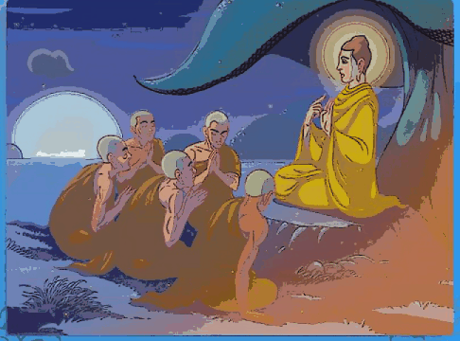
မိတ်ကောင်း ဆွေကောင်း ဆရာကောင်း
(၁) ပိယော - ချစ်ခင်အပ်သူ၊ (သီလရှိသူ)
(၂) ဂရု - လေးစားထိုက်သူ၊ (သမာဓိ ရှိသူ)
(၃) ဘာဝနီယော - ချီးမွမ်းထိုက်သူ၊
(၄) ဝတ္တာ - အပြစ်မြင်လျှင် ပြောဆိုတတ်သူ၊
(၅) ဝစနက္ခမ - သူတစ်ပါး စကားကို သည်းခံနိုင်သူ၊
(၆) ဂမ္ဘီရဉ္စ ကထံ ကတ္တာ - နက်နဲသော စကား ပြောဆိုသူ၊
(၇) နော စာဌာနေ နိယောဇကေ - လမ်းမှားသို့ မပို့တတ်သူ၊

Slide 5
ဝိသုဒ္ဓိ ၇ ပါး
(၁) သီလဝိသုဒ္ဓိ - သီလစင်ကြယ်ခြင်း၊
(၂) စိတ္တဝိသုဒ္ဓိ - စိတ်၏ စင်ကြယ်ခြင်း၊ ဥပစာရသမာဓိ, အပ္ပနာသမာဓိ
(၃) ဒိဋ္ဌိဝိသုဒ္ဓိ - အယူ၏ စင်ကြယ်ခြင်း၊ ရုပ်, နာမ်ကို သိမ်းဆည်းခြင်း၊
(၄) ကင်္ခါဝိတရဏဝိသုဒ္ဓိ - ယုံမှားခြင်းမှ လွန်မြောက်သော စင်ကြယ်ခြင်း၊ ယုံမှားခြင်း ၁၆ ပါးကို ကျော်လွန်ခြင်း၊
(၅) မဂ္ဂါမဂ္ဂဉာဏဒဿနဝိသုဒ္ဓိ - လမ်းစဉ် မှန်, မမှန်ကို သိမြင်သော ဉာဏ်အမြင် စင်ကြယ်ခြင်း၊
(၆) ပဋိပဒါဉာဏဒဿနဝိသုဒ္ဓိ - အကျင့်မှန်ကို သိသောဉာဏ်အမြင် စင်ကြယ်ခြင်း၊
(၇) ဉာဏဒဿနဝိသုဒ္ဓိ - ဉာဏ်အမြင် စင်ကြယ်ခြင်း၊

Slide 6
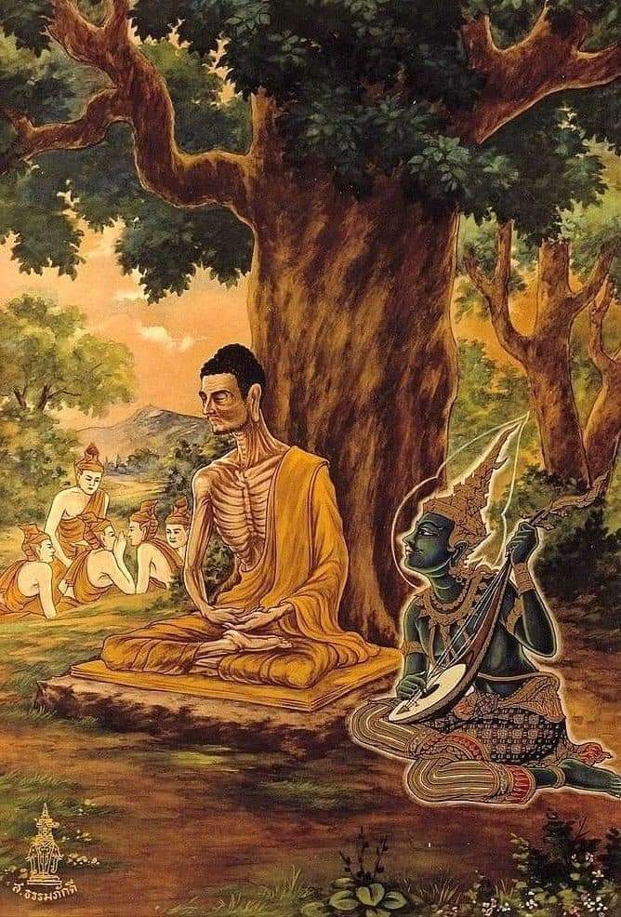
ကမ္မဋ္ဌာန်း ၄၀
အနုဿတိ ၁၀ ပါး
အသုဘ ၁၀ ပါး
ကသိုဏ်း ၁၀ ပါး
အရူပ္ပဈာန် ၄ ပါး
ဗြဟ္မစိုရ် ၄ ပါး
အာဟာရေ ပဋိကူလသညာ
စတုဝဝတ္ထာန

Slide 7
စရိုက်နှင့် ကမ္မဋ္ဌာန်း
ရာဂစရိုက်
အသုဘ ၁၀, ကာယဂတာသတိ
ဒေါသစရိုက်
အပ္ပမညာ ၄, နီလ, ပီတ, လောဟိ, ဩဒါတ
မောဟစရိုက်
အာနပါန, မရဏာနုဿတိ, ပထဝီ စသော ကသိုဏ်ဝန်းကျယ်
ဝိတက်စရိုက်
အာနာပါနဿတိ, ပထဝီ စသော ကသိုဏ်းဝန်းငယ်
သဒ္ဓါစရိုက်
ဗုဒ္ဓါနုဿတိ, ဓမ္မာ, သံဃာ, သီလာ, စာဂါ, ဒေဝတာနုဿတိ
ဗုဒ္ဓိစရိုက်
မရဏာနုဿတိ, ဥပသမာသတိ, စတုဓာတုဝဝတ္ထာန်, အာဟာရေ ပဋိကူလ

